Slide 1





입력만으로 필요 절차와 지침을 한 번에, 『업무 지침 네비게이터』
’26.9.16.
포스코퓨처엠
검토 배경
○ 누구나 필요한 업무 프로세스를 쉽게 이해하고, 안정적으로 이행할 수 있도록 지원 필요
(회사 업무) 정해진 프로세스와 지침에 따라 업무를 처리하고, 담당자가 바뀌어도 필수 절차를 준수해, 일관된 결과물 확보 要
(현황) 필요한 절차와 지침을 찾는 데 오랜 시간 소요, 담당자마다 접근 방식 상이
(개선방안) 수행하려는 업무를 입력하면 관련 지침과 처리 절차를 쉽게 안내하는 『업무 지침 네비게이터』 구축
추진 방향: 담당자의 경험과 개별 탐색 방식에서 업무별 처리 절차와 지침을 한 번에 안내하는 방식으로 전환
사용자
서비스
사용자
업무 입력
키워드, 업무 유형 분석 절차, 지침 안내
내용 확인, 업무 처리
필요한 지침을 빠르게 찾아, 시작부터 완료까지 정확하게 업무를 처리하도록 체계적으로 지원
과제 주요 내용 및 기대 효과
이용 대상
업무 절차나 관련 지침을 확인하려는 임직원
주요 정보 제공
업무별 처리 절차, 관련 지침, 필수 확인사항, 담당 부서(주관, 협업) 안내
기대 효과
(탐색 시간 단축) 업무 전반의 절차와 필요한 지침을 한 번에 확인
(정확한 처리) 필수 절차와 확인사항 누락 방지
(업무 일관성 확보) 담당자가 바뀌어도 같은 기준으로 처리

Slide 2

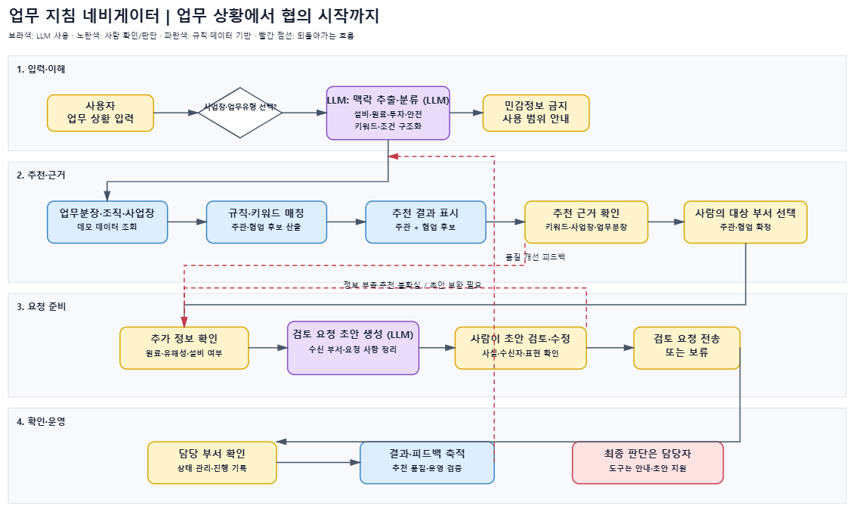
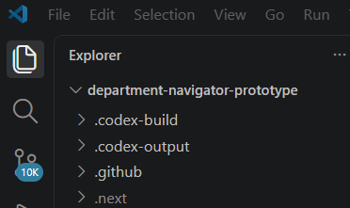

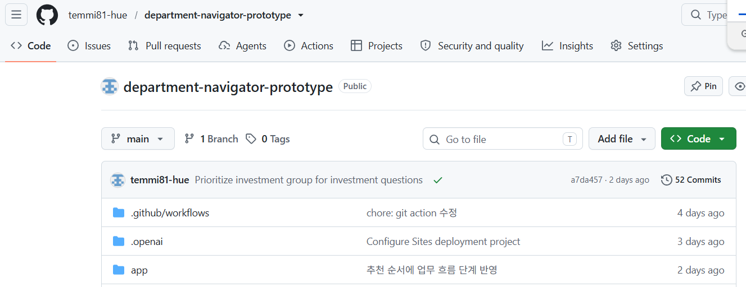

웹서비스 구축 과정 및 구현 현황
(2/3)
사규 앱 내 3,450개 문서와 126개 조직 확인, 대표 35개 부서부터 단계적으로 검증
○ 구축 범위 설정 : 핵심 기능 구현 가능성 확인 후, 단계적 확대 방향
- 업무 특성과 협업 빈도를 고려해 대표 부서 선정 (10개 → 20개 → 35개 부서로 확장)
- 선정 부서의 업무 절차, 관련 지침 및 담당 조직 데이터 확보 (P-GPT 활용 더미 데이터 생성)
대표 질의 선정 → 웹서비스 검색 결과 검증 → 절차 및 지침 데이터 적정성 검토 → 데이터 보완
○ 여러 부서의 협업이 필요하거나 판단하기 까다로운 질의를 선별하여 서비스 안내 결과를 반복적으로 확인
- 사용자가 실제로 질문할 만한 대표 질의 선정
- 질의에 적합한 절차와 관련 지침이 제공되는지 확인
- 질의, 결과 확인, 데이터 보완 과정을 반복하며 서비스 정확도 개선
AI 활용 교육과 코칭을 바탕으로, 문제를 해결하며 구현한 웹서비스
○ PRD 작성, 기능 구현, 변경 이력 관리와 오류 해결을 반복하며 실제 웹서비스 개발 과정을 경험
CODEX
PRD.md 초안 작성 후 데이터 보완, 기능 정의 업데이트
그래프 등 교육내용을 반영해 요구사항과 구현 방향 지속 개선
RAG, 메타데이터 등 개념을 실제 구현과정과 비교하며 이해
VS Code에서 가상환경, 환경변수(.env) 반영해 개발
라이브러리와 AI 도구를 활용해, 메일링 등 기능 확장
업무 지침을 검색 로직과 연결하여 절차·부서 추천 기능 구현
GitHub
Git과 GitHub를 활용해 변경사항과 개발 이력 관리
구현 오류와 Git 사용의 어려움을 해결하며
웹개발 방식과 개념 학습

Slide 3
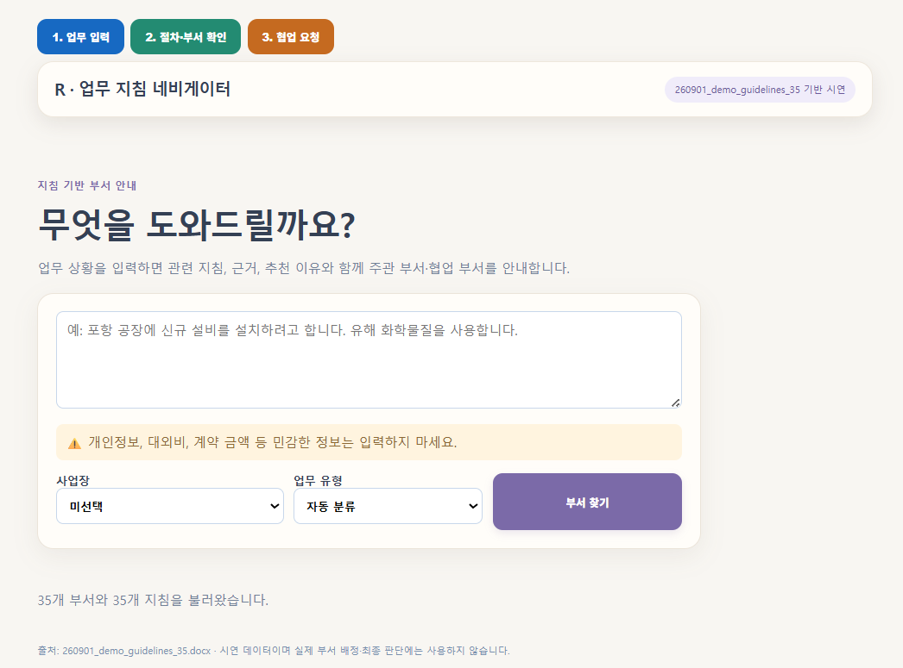

웹서비스 구현 결과 및 향후 계획
(3/3)
『업무 지침 네비게이터』 주요 기능 구현 결과
1.업무 입력
업무 내용을 자연어로 입력
사업장과 업무 유형 선택 (모르는 경우, 미선택 가능)
2.절차〮부서 확인
관련 규정 해석 → 업무 프로세스 안내
주관(협업) 부서 세부내용 확인 → 요청부서 선택
요청 내용을 바탕으로 협업 메일 초안 작성
사용자가 내용 수정(보완) 후, 메일 발송
담당 부서의 회신 완료까지 진행 현황 확인
3.협업 요청
향후 계획: 데이터 보완과 현업 검증을 거쳐 적용 범위를 단계적으로 확대
단기 ㅣ
기반 보완
중기 ㅣ
현업 검증
향후 ㅣ
단계적 확대
대표 3~5개 부서의 업무 데이터 정비
과제제안자와 실제 담당자 대상 소규모 시범 운영
검증된 업무 중심 적용 범위 확대
명확한 업무부터 핵심 기능 검증
시범 대상 업무의 문서 및 용어 기준 정리
데이터 관리 및 최신화 체계 검토
검색 결과의 정확성과 화면 사용성 개선
사용자 의견 반영해 안내 방식 보완
사규 앱(사내 시스템)과 연계 가능성 검토
실제 업무 검증을 바탕으로 서비스의 완성도를 높이고, 효과가 확인된 업무부터 적용 범위를 확대

